Slide 1
ПАСПОРТ МИНИ – МУЗЕЯ «Мы помним – мы гордимся»
МБОУ НККК им. Атамана Ермака.
Структурное подразделение «Детский сад»
Автор: Ознобихина Г.П.

Slide 2
Содержание
Паспортные данные мини-музея
Основные направления деятельности мини-музея «Мы помним – мы гордимся»
Тематический план образовательной деятельности в мини-музее
Средства патриотического воспитания
Перспектива развития мини-музея
Перечень экспонатов мини-музея
Ожидаемые результаты

Slide 3
Паспортные данные мини-музея
Цель: формирование и развитие гражданско-патриотических чувств у детей дошкольного возраста посредством «музейной педагогики».
Задачи:
Привлечение родителей к культурно-досуговой деятельности детского сада;
Расширение кругозора детей с помощью информационной и экскурсионной деятельности;
Расширение знаний детей о ВОВ.
Развивать познавательные способности в процессе практической деятельности.
Способствовать формированию интереса к истории своей родины, событиям прошлых лет;
Обогащение предметно-развивающей среды детского сада;
Включить родителей и детей в поисково-исследовательскую работу, сбор информации по заданной теме;
Развивать познавательную активность детей;
Приобщение дошкольников к общечеловеческим ценностям;
Воспитание у дошкольников основ толерантности;
Интерактивность – основной методологический прием в работе данного музея. Он не только является хранилищем, но и живым организмом в процессе познания.

Slide 4
Основные направления деятельности мини-музея
Изучать собранный материал.
Совместно с родителями и детьми осуществлять создание экспозиций, выставок, развлечений и досугов.
Проводить экскурсии для детей других групп.

Slide 5
Тематический план образовательной деятельности в мини-музее
№ п/п | Месяц проведения | Тема | Краткое содержание образовательной деятельности | Участники
1 | Сентябрь | Презентация «История Георгиевской ленточки». | Боевая слава русского народа. Связь времен. | Воспитатели, дети старшей и подг.групп
2 | Октябрь | Детско-родительская выставка «Военная техника». | Знакомство детей с боевой техникой военных лет, развитие конструктивных навыков и творческих способностей. | Воспитатели, дети
3 | Ноябрь | Выставка и обзор книг «Они сражались за Родину». | Знакомство с подвигом советских солдат в ВОВ. | Воспитатели, дети
4 | Декабрь | Презентация «Дети войны». | Знакомство с силой и мужеством советских детей в ВОВ | Воспитатели, дети
5 | Январь | Всероссийская акция «Блокадный хлеб» | Знакомство детей с выражением «блокадный хлеб. | Воспитатели, дети
6 | Февраль | «Наша армия сильна» Выставка военной техники, оружия. | Знакомство детей с современной армией, родом войск, воинами – интернационалистами. | Воспитатели, дети
7 | Март | «Женщины войны». Встреча с членами отряда поискового движения России «Азимут» | Знакомство детей с тружениками тыла, медсестрами «Все для фронта, все для победы!». Знакомство с военно-исторической деятельностью отряда. | Воспитатели, дети старшей и подг.групп
8 | Апрель | »Мы помним! Мы гордимся». | Знакомство с историей военных лет своей семьи. Лента памяти. | Воспитатели, дети, родители
9 | Май | «Этот День Победы». | Участие в акции «Свет в окне», конкурсе чтецов «Стихи рожденные войной» | Воспитатели, дети, родители

Slide 6
Средства патриотического воспитания:
Встречи с ветеранами ВОв и локальных войн;
Экскурсии по музейным выставкам для всех возрастных групп
Музейные уроки (на базе музея);
Экскурсионная деятельность;
Познавательные занятия в старших группах;
Диспуты, круглые столы с детьми и родителями
Оформление тематических выставок;
Проведение викторин;

Slide 7
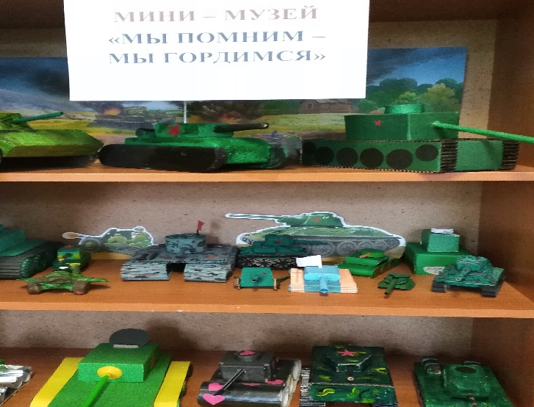
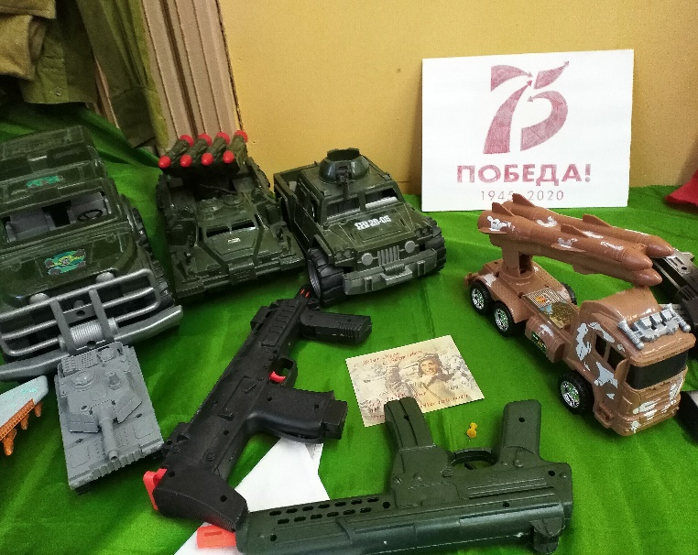
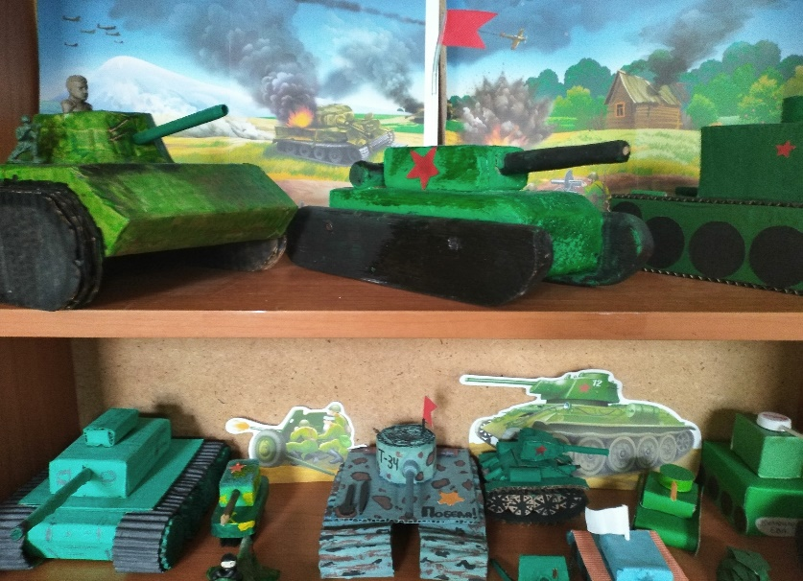
Тематическая выставка

Slide 8
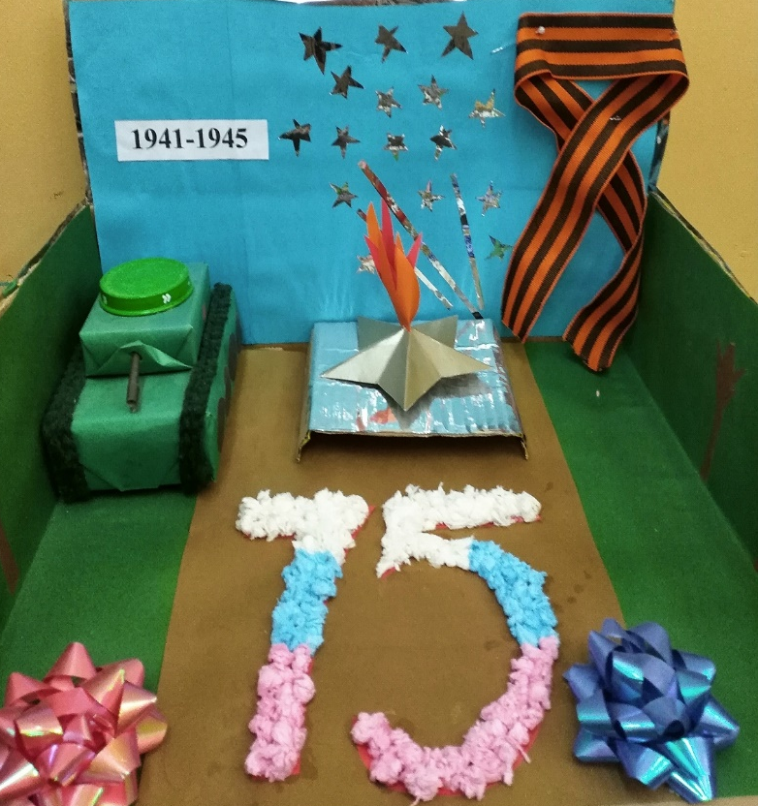
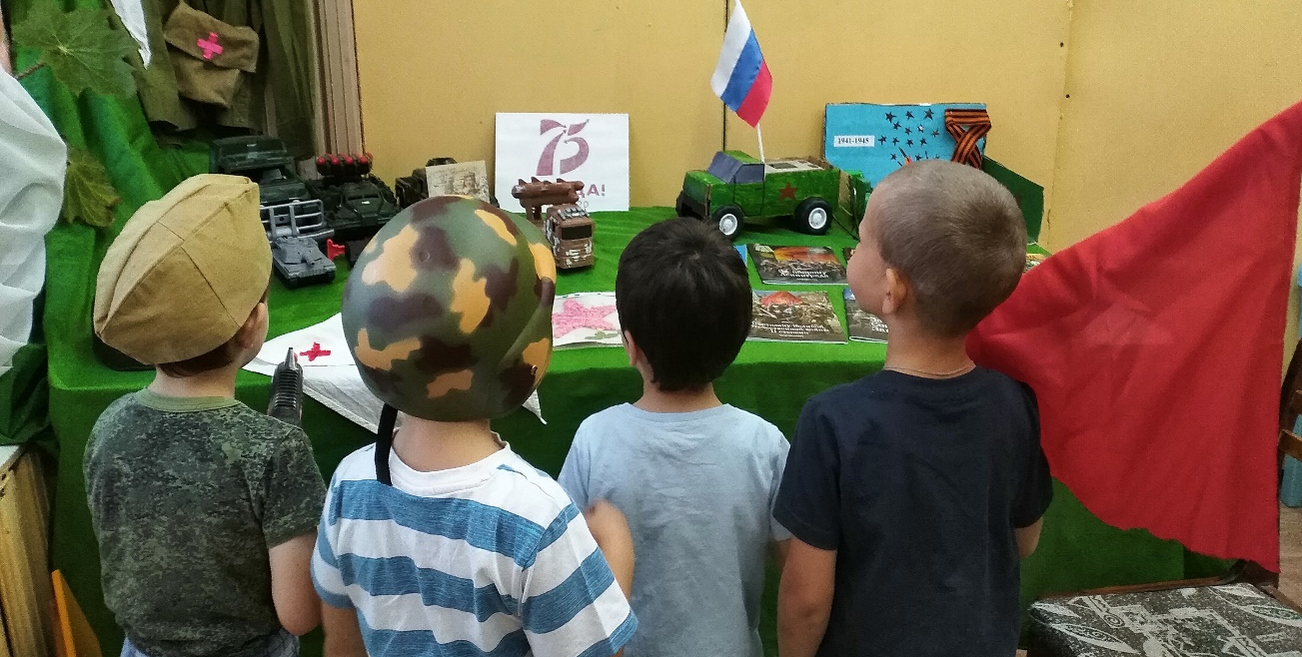

Slide 9
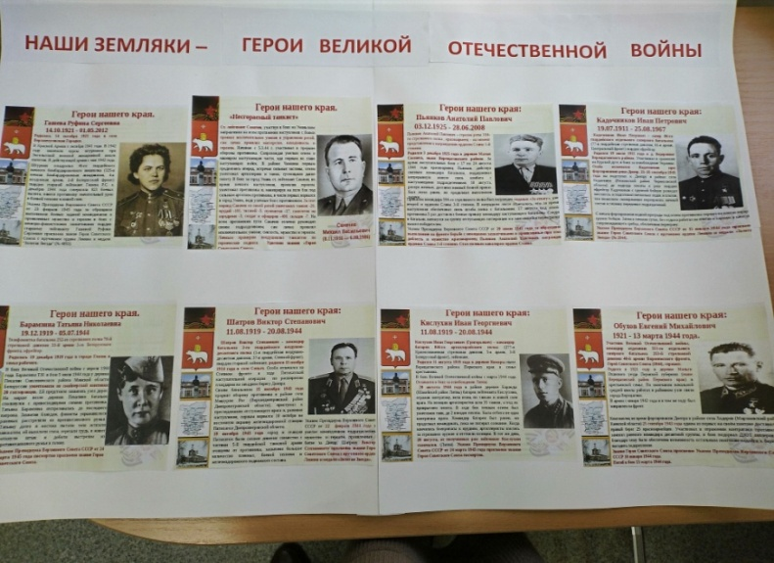
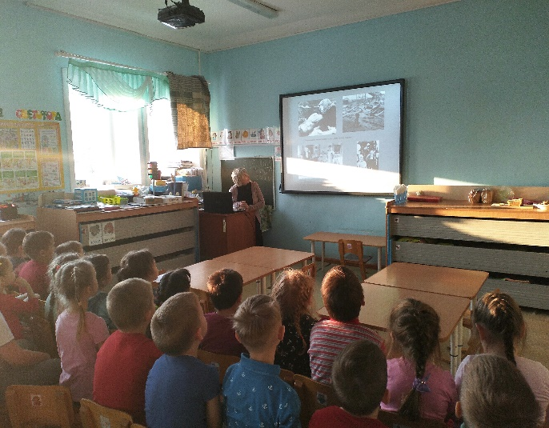
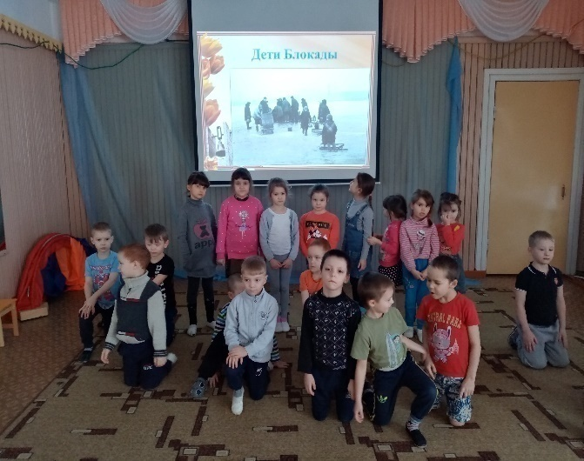
Они сражались за Родину

Slide 10
Урок мужества
Библиотекарь Болотова И.В. провела урок мужества «Его имя звучит как легенда» (повторение подвига Александра Матросова). С замиранием дети слушали, что все народы СССР внесли свой вклад в победу над фашисткой Германией. В рядах Красной Армии сражались люди всех национальностей Советского Союза: русские, украинцы, белорусы, татары, евреи, грузины, армяне, узбеки, мордвины, чуваши, азербайджанцы, башкиры, осетины, марийцы и др. Все они стояли насмерть, защищая свою общую Родину! Их подвигами гордится страна!

Slide 11
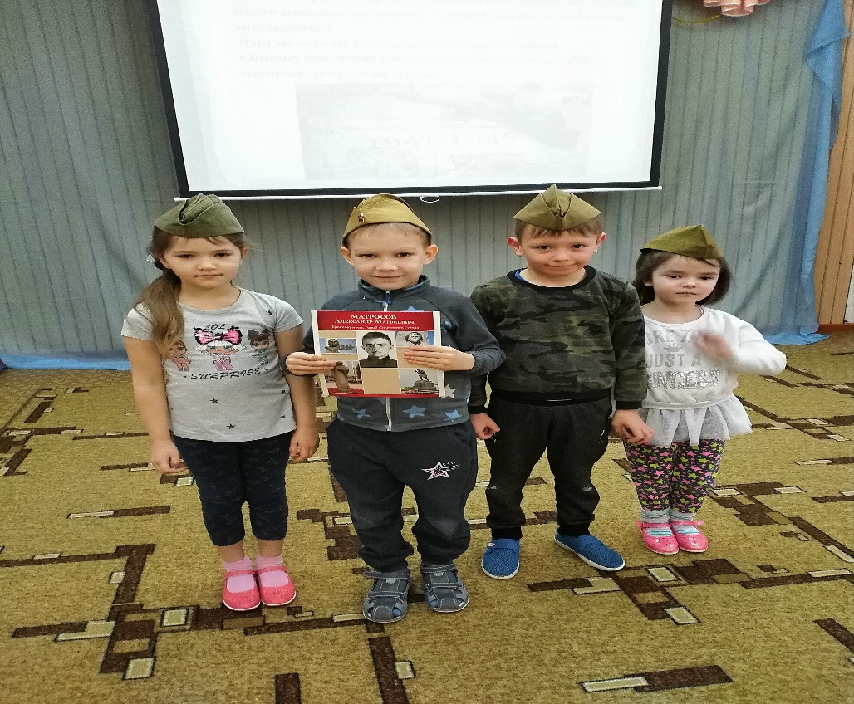
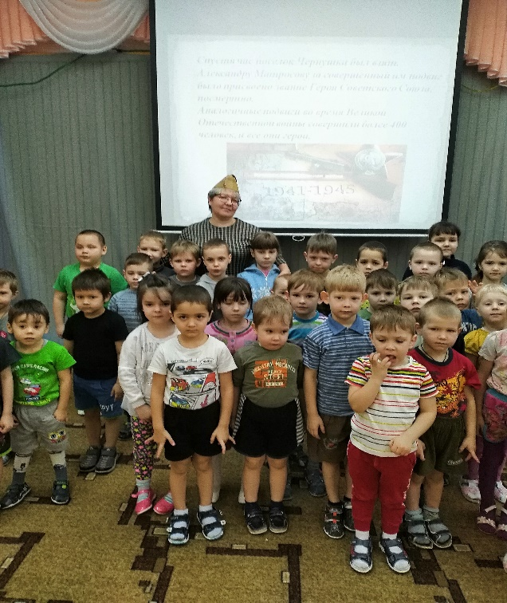
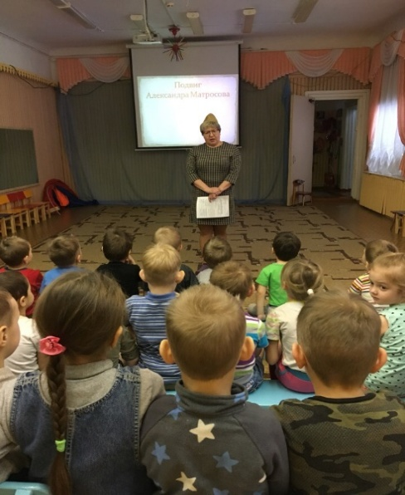

Slide 12
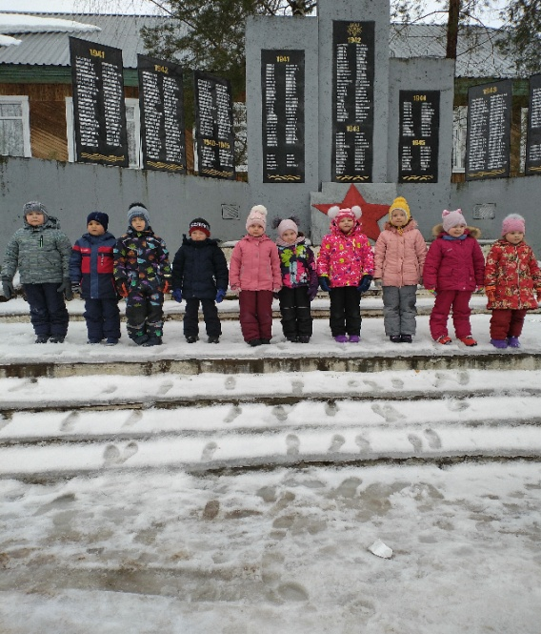
Чтобы помнили

Slide 13
Встреча с поисковиками
В марте воспитанники СП «Детский сад» встретились с членами отряда поискового движения России «Азимут». Они рассказали о военно-исторической деятельности отряда, которая направлена на поиск, идентификацию и погребение погибших в Великой Отечественной войне.
В своем выступлении гости поделились с детьми как проходят раскопки и подъем останков солдат, по каким опознавательным знакам можно установить имя бойца, сколько времени и сил уходит на экспедиции. В ходе встречи для детей была подготовлена интерактивная выставка таких экспонатов как нагрудные знаки, медальон, советская каска, макеты оружий и многое другое. Ребята с любопытством разглядывали предметы, найденные во время раскопок. Встреча оставила у наших воспитанников неизгладимое впечатление.

Slide 14
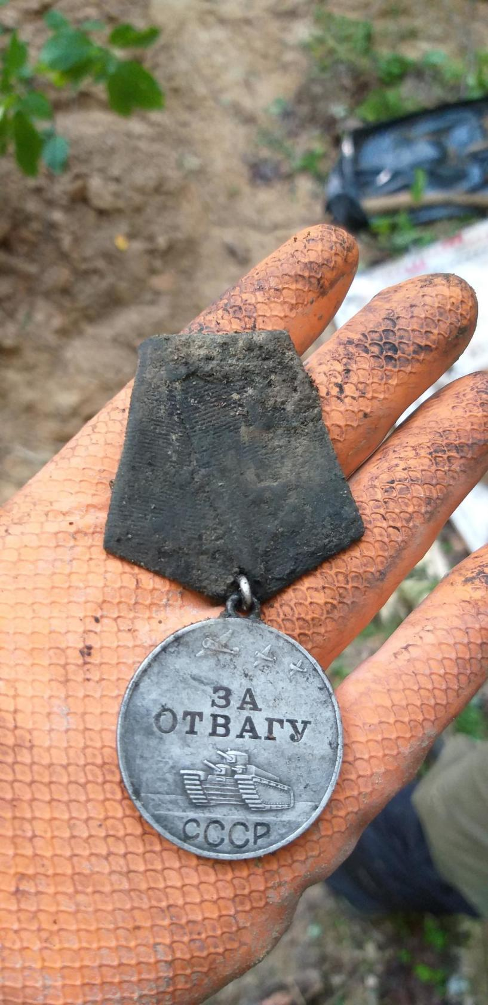
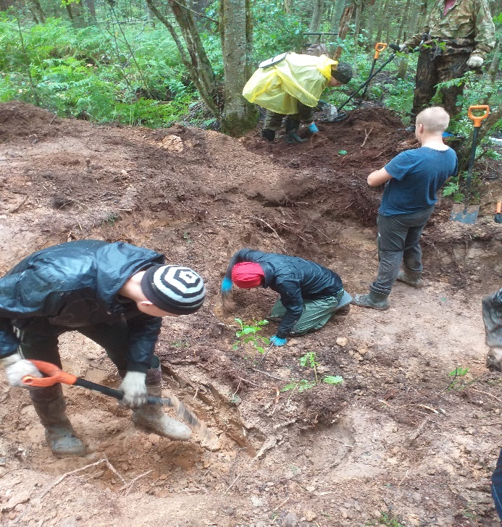
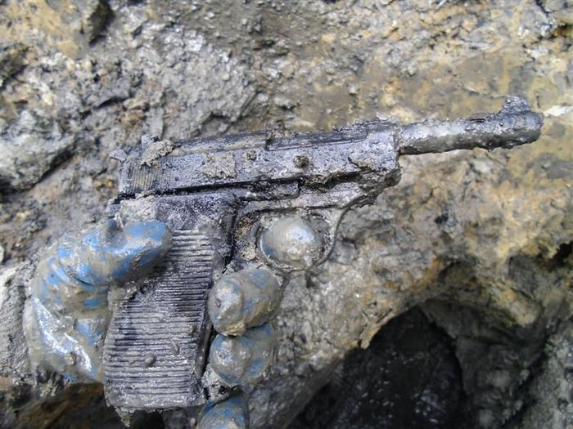
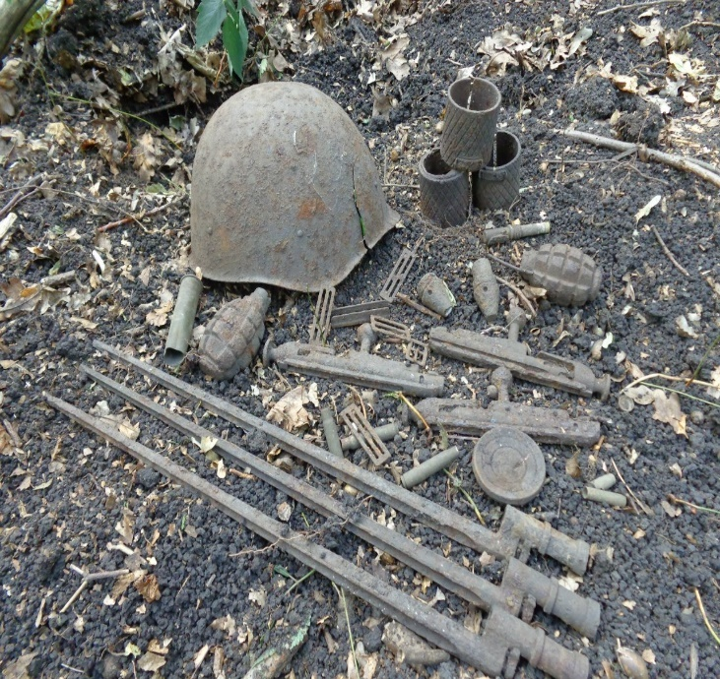

Slide 15
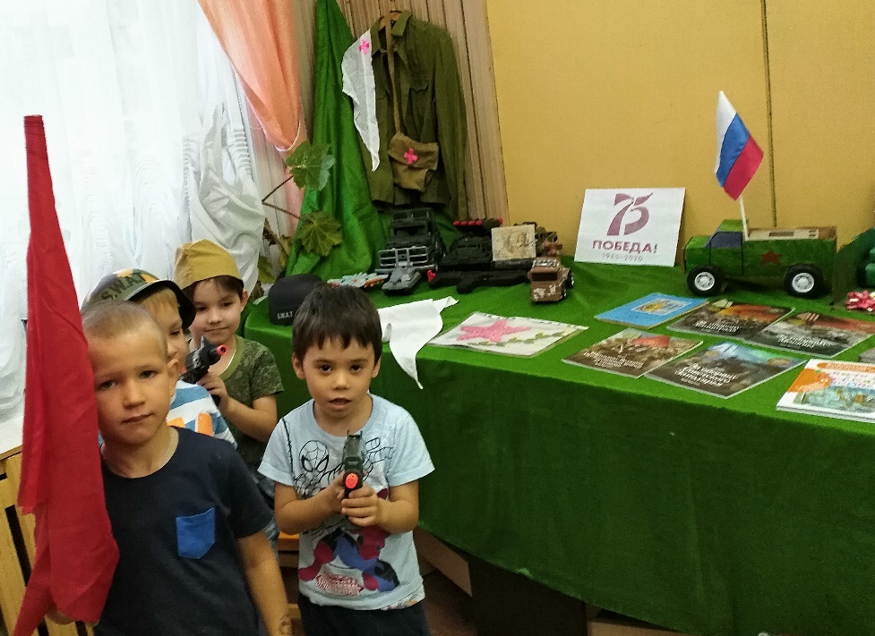
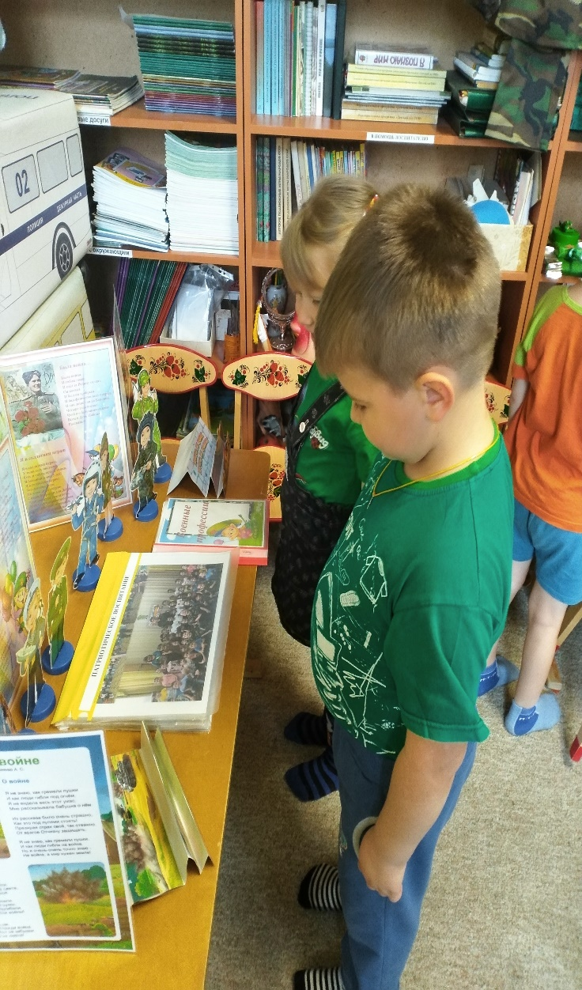
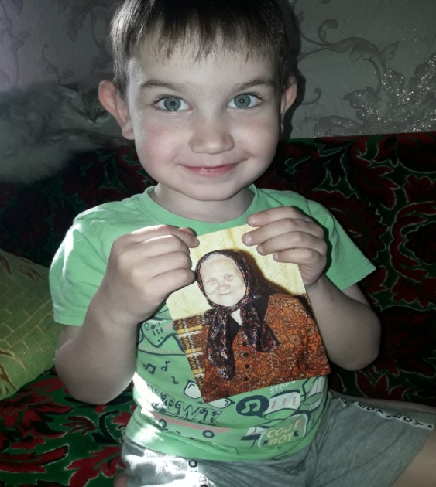
Лента памяти

Slide 16
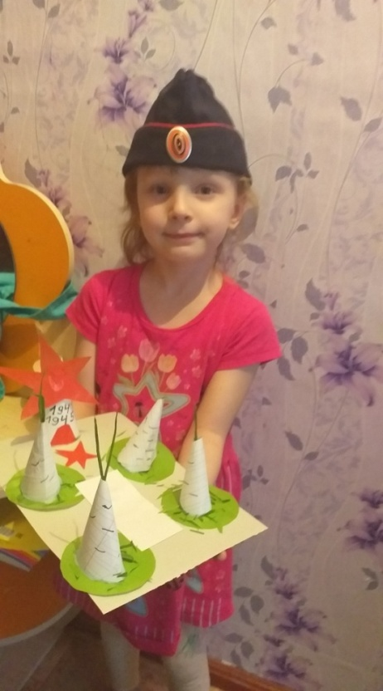
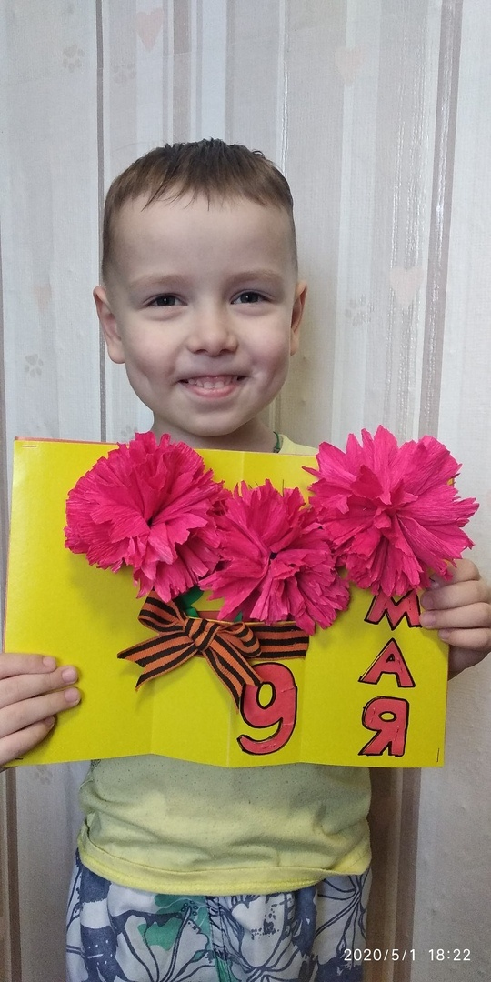
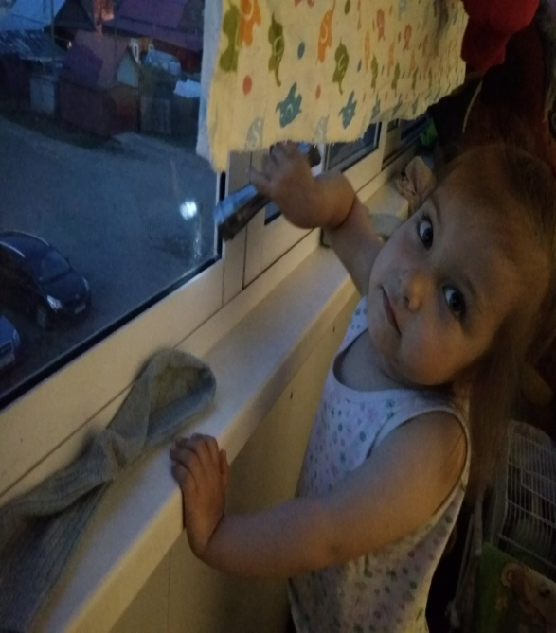
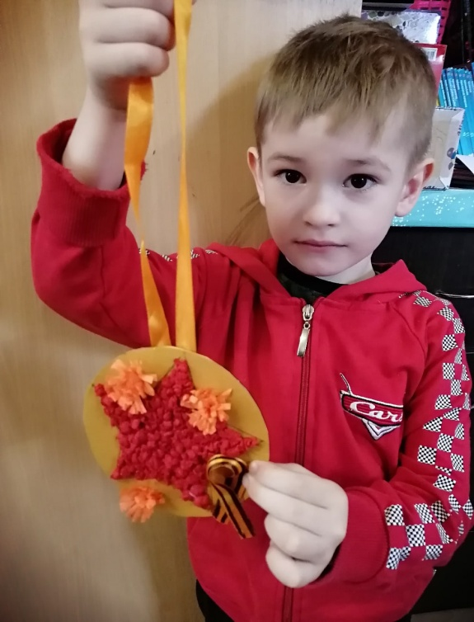

Slide 17
Перспективы развития мини-музея
Подбор художественной литературы, музыки военных лет и наглядного материала (сюжетной картинки)
Проведение экскурсий для других групп детского сада
На базе мини-музея или с использованием его коллекций можно проводить занятия по различным видам деятельности

Slide 18
Экспонаты мини-музея
Художественная литература по военной тематике;
альбом «Военные профессии»;
альбом с фотографиями детей в военной форме;
иллюстрации по теме «Великая Отечественная война»;
книга памяти Нытвенского района;
энциклопедия «Великая Отечественная война 1941-1945»;
советский флаг;
макет «вечный огонь»;
военная форма;
фляжки;
котелок;
каски;
пилотка;
макеты фигурок людей в военной форме.
аудиозаписи песен военных лет;
Видеоклип «Хотят ли русские войны»;
Фотоархивы и видео материалы поисковой деятельности;
Фильм Алексея Ивакина «Меня нашли в воронке»;
Видео материалы: «День Защитника Отечества», «Дети Войны», «Блокада
Ленинграда», «История Георгиевской ленточки»

Slide 19
Ожидаемые результаты
Война – сложная тема, которую надо донести до детей. Но, думаю, своей систематической работой по патриотическому воспитанию мы смогли заложить в наших воспитанниках чувство гордости за свою Родину, за земляков, соотечественников, которые ценой своей жизни защитили нас от врага и подарили светлое будущее каждому человеку.

Slide 20
СПАСИБО ЗА ВНИМАНИЕ

